Slide 1
এই স্লাইডটি সন্মানিত শিক্ষকবৃন্দের জন্য
স্লাইডটি হাইড করে রাখা হয়েছে। এই পাঠটি শ্রেণিকক্ষে উপস্থাপনের সময় প্রয়োজনীয় নির্দেশনা প্রতিটি স্লাইডের নিচে অর্থাৎ Slide note এ সংযোজন করা হয়েছে। আশা করি সম্মানিত শিক্ষকগণ পাঠটি উপস্থাপনের পূর্বে উল্লেখিত Note দেখে নিবেন। এছাড়াও শিক্ষকগণ প্রয়োজনবোধে তার নিজস্ব কৌশল প্রয়োগ করতে পারবেন।
Notes:
শ্রদ্ধেয় শিক্ষকমন্ডলী পাঠটি উপস্থাপনের পুর্বে মূল বইয়ের পাঠটি পড়ে নিলে ভাল হয়।

Slide 2
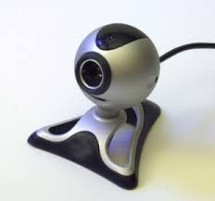
আজকের ক্লাসে সবাইকে স্বাগত
স্বাগত
Notes:
যে কোন ছবি বা পাঠ সংশ্লিষ্ট কোন ছবি দিয়ে স্বাগত জানানো যেতে পারে।

Slide 3
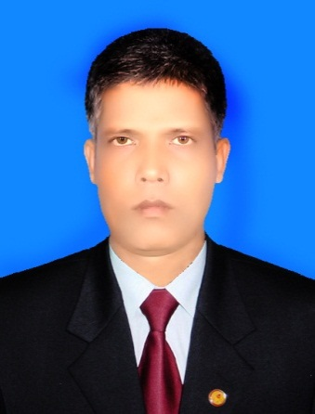
মো. জুলফিকার আলী
সহকারী শিক্ষক (কম্পিউটার)
চন্দ্রদীঘি আলিম মাদ্রাসা
দুপচাঁচিয়া, বগুড়া
মোবাইল-০১৮৩৩৭৯৪১২৪
E-mail: julfikerali11@gmail.com
শ্রেণি : ৭ম
বিষয় : তথ্য ও যোগাযোগ প্রযুক্তি
অধ্যায় : দ্বিতীয়
পাঠ : 9
সময় : 50 মিনিট
তারিখ :
শিক্ষক পরিচিতি
পাঠ পরিচিতি
Notes:
এই স্লাইডটি হাইড করে রাখা যেতে পারে আবার শিক্ষক ইচ্ছে করলে দেখাতেও পারেন।

Slide 4
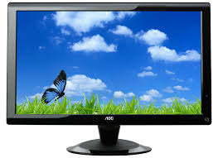
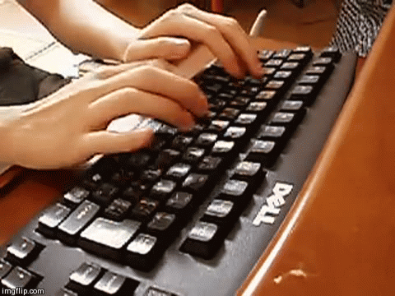
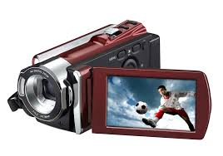
কোন ডিভাইস ব্যবহার করে আমরা এই ছবিটি দেখতে পাই?
ডিজিটাল ক্যামেরাকে কোন ধরনের ডিভাইস বলা হয়?
ডিজিটাল ক্যামেরা ব্যবহার করে।
ইনপুট ডিভাইস
Notes:
ট্রিগার ব্যবহার করা হয়েছে। ডিজিটাল ক্যামেরায় ক্লিক করে প্রশ্ন-উত্তরের মাধ্যমে পাঠ ঘোষণা করা যেতে পারে।

Slide 5
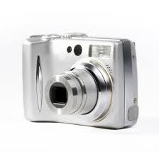
আজকের পাঠের বিষয়
ইনপুট ডিভাইস
Notes:
পাঠের শিরোনাম বোর্ডে লিখে দেয়া যেতে পারে।

Slide 6
শিখনফল
এই পাঠ শেষে শিক্ষার্থীরা…
১। ইনপুট ডিভাইস চিহ্নিত করতে পারবে;
২। ইনপুট ডিভাইসের কাজ বর্ণনা করতে পারবে।
Notes:
উপস্থাপনের সময় এই স্লাইডটি হাইড করে রাখা যেতে পারে।

Slide 7
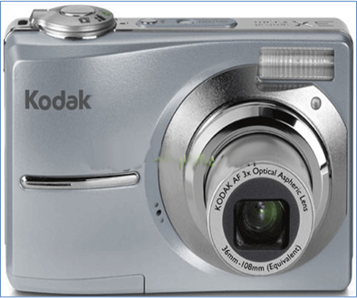
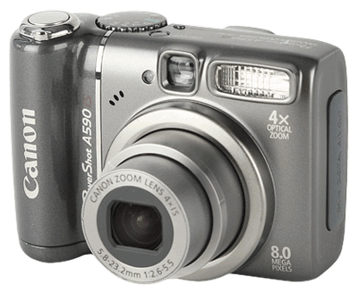
ডিজিটাল ক্যামেরা
ভিডিওটি মনোযোগ দিয়ে লক্ষ করি
সরাসরি ডিজিটাল পদ্ধতিতে ছবি তোলার ক্যামেরা।
Notes:
ছবি দুটির নাম কী? ডিজিটাল ক্যামেরা দিয়ে কী করা হয়?

Slide 8
ওয়েব ক্যাম
ওয়েব ক্যামেরার মাধ্যমে স্থির চিত্র বা ভিডিও চিত্র কম্পিউটারে ইনপুট হিসেবে প্রবেশ করানো হয়।
Notes:
ছবি দুটির নাম কি? এটি দিয়ে কি কি কাজ করা যায়?

Slide 9
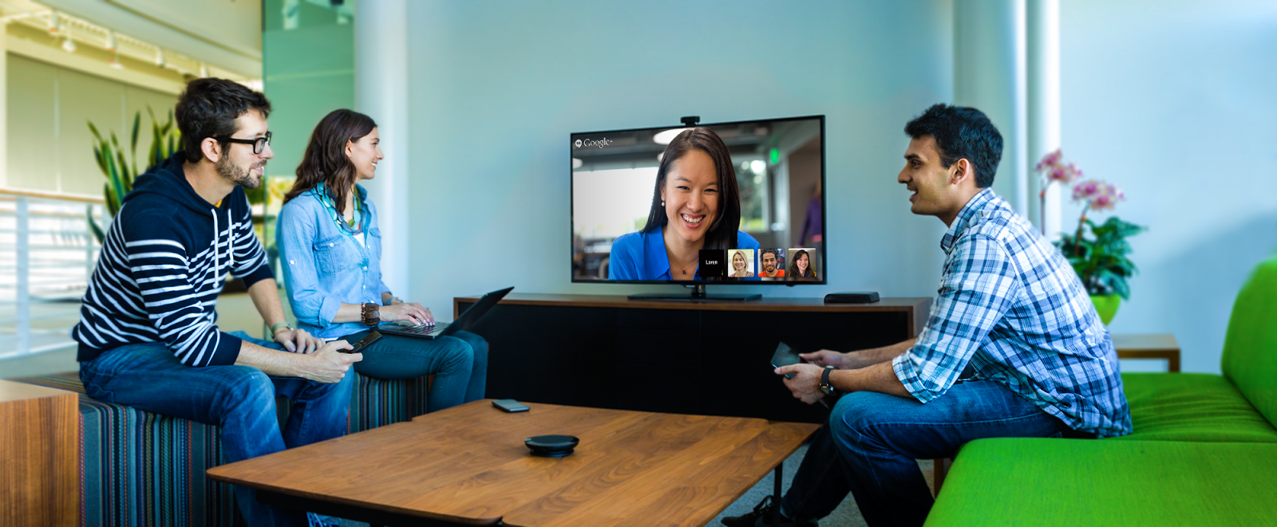
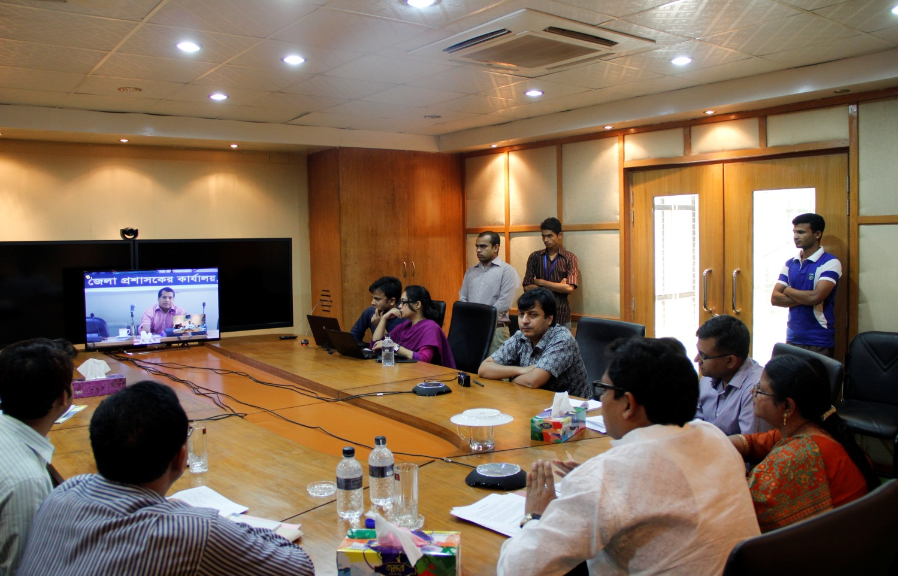
ওয়েব ক্যাম
পারস্পারিক আলোচনায় ওয়েব ক্যামেরা।
ভিডিও কনফারেন্স বা ভিডিও ফোনে ওয়েব ক্যামেরার ব্যবহার সর্বাধিক।
Notes:
দূরে বসে পারস্পারিক আলোচনায় কি ব্যবহার করা হয়? ভিডিও আলোচনায় আমরা কি ব্যবহার করি?

Slide 10
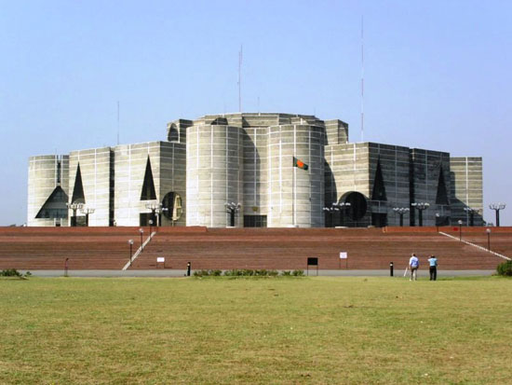
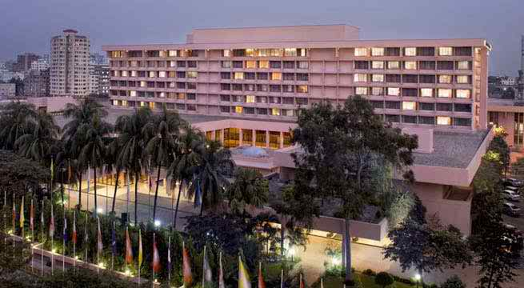
ওয়েব ক্যাম
বিভিন্ন সরকারি-বেসরকারি প্রতিষ্ঠান, বাসা-বাড়িতে নিরাপত্তার জন্য ওয়েব ক্যামেরা ব্যবহার করা হয়।
Notes:
গুরুত্বপূর্ণ স্থাপনায় নিরাপত্তার জন্য কোন যন্ত্র ব্যবহার করা হয় ?

Slide 11
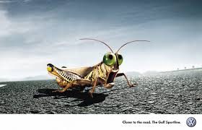
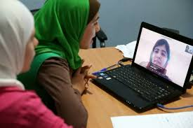
ওয়েব ক্যাম
ছবি ও ভিডিও আদান প্রদান করতে পারে।
Notes:
চলমান ছবি বা ভিডিও কোন যন্ত্রের মাধ্যমে আদান –প্রদান করা যায়?

Slide 12
জোড়ায় কাজ
ওয়েব ক্যামেরা দিয়ে কী কী কাজ করা যায়?
Notes:
ইন্টারনেট ব্যবহার করে নিজের চলমান ছবি দূরবর্তী অন্য কোনো স্থানে পাঠানো যায়, ইন্টারনেট চ্যাটিং বা ইন্টারনেটের মাধ্যমে আলাপচারিতা করা যায়, ভিডিও আদান-প্রদান করা যায়, বাসা বাড়ির নিরাপত্তায় ব্যবহার করা যায়।

Slide 13
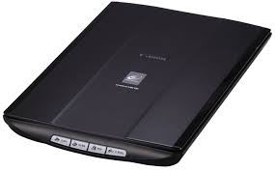
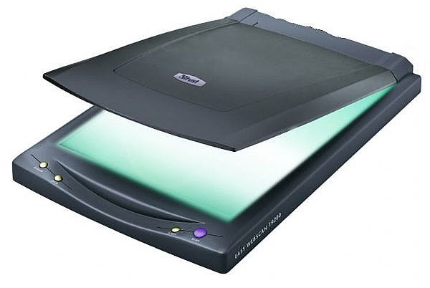
স্ক্যানার
একটি ভিডিও দেখি
যে কোন প্রকার ছবি, মুদ্রিত বা হাতে লেখা কোনো ডকুমেন্ট অথবা কোনো বস্তুর ডিজিটাল প্রতিলিপি তৈরি করার যন্ত্রের নাম স্ক্যানার।
Notes:
ছবি দুটির নাম কী ? স্ক্যানার দিয়ে কী কাজ করা যায়?

Slide 14
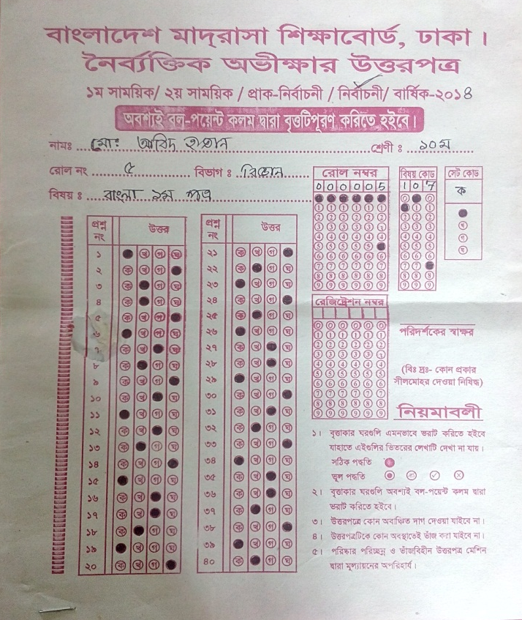
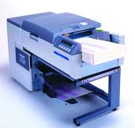
ওএমআর
এসো একটি ভিডিও দেখি
ওএমআর
ওএমআর সীট
Notes:
বৃত্ত ভরাট করা শীটের নাম কি? পার্শ্বের এই মেশিনটির নাম কি? ওএমআর এই মেশিনটি দিয়ে কী ধরনের কাজ করা যায় তোমরা কি বলতে পারবে?

Slide 15
দলগত কাজ
এখানে উল্লেখ করা হয়নি এমন কতকগুলো ডিভাইস যেগুলোর ক্যামেরা আছে সেগুলোর নাম লিখে উপস্থাপন কর।
Notes:
পাঠ্য বইয়ের দলগত কাজ দেওয়া হলো।

Slide 16
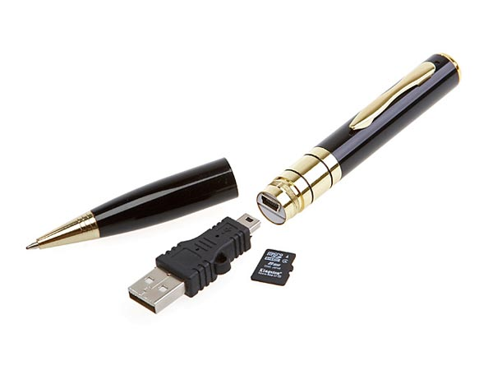
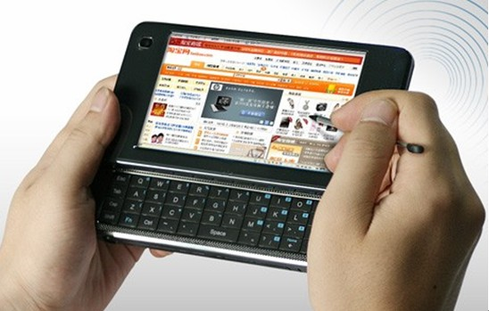
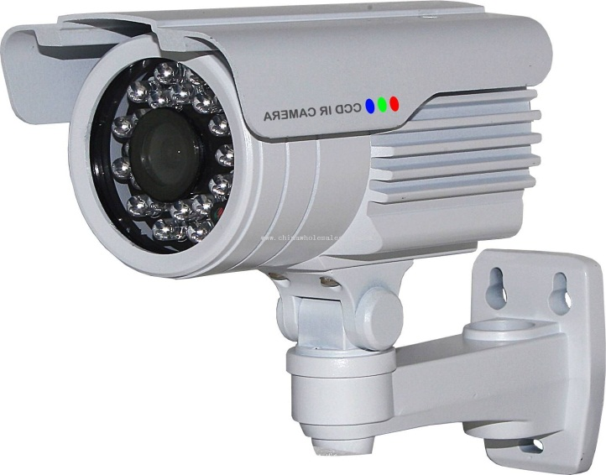
এসো উত্তর মিলিয়ে দেখি
ক্যামেরা পেন
মোবাইল ইন্টারনেট ডিভাইস
সিসিটিভি ক্যামেরা
এন্ডোসকপিয়ার
চিকিৎসা যন্ত্রাদিতে ব্যবহৃত ক্যামেরা
Notes:
ছবি দেখানোর পর, উত্তরগুলো দেখালে মনে হয় ভাল হবে।

Slide 17
× আবার চেষ্টা কর
মূল্যায়ন
√ উত্তর সঠিক হয়েছে
১। তুমি একটি ছবির ডিজিটাল প্রতিলিপি করতে চাও? এ ক্ষেত্রে
কম্পিউটারের কোন ডিভাইসটি ব্যবহার করবে?
(ক) প্লটার
(খ) প্রিন্টার
(গ) স্ক্যানার
(ঘ) ওএমআর
2। ডিজিটাল ক্যামেরা কম্পিউটারের সাথে যুক্ত হয় কীভাবে?
(ক) লেন্সের মাধ্যমে
(খ) সুইচের মাধ্যমে
(গ) ফিল্মের মাধ্যমে
(ঘ) USB পোর্টের মাধ্যমে
Notes:
মূল্যায়নের প্রশ্নে ট্রিগার ব্যবহার করা হয়েছে। অপশনে ক্লিক করলে সঠিক উত্তর জানা যাবে।

Slide 18
মূল্যায়ন
√ উত্তর সঠিক হয়েছে
× আবার চেষ্টা কর
3। কোনো বস্তুর ডিজিটাল প্রতিলিপি তৈরি করার জন্য কোন যন্ত্রের প্রয়োজন?
(ক) ওএমআর
(খ) ওয়েবক্যাম
(গ) স্ক্যানার
(ঘ) ওসিআর
4। ওয়েব ক্যামেরার সাহায্যে কী কী করা যায়?
i. নিরাপত্তা রক্ষা
ii. অপরাধ শনাক্ত করা
iii. বাজার করা
নিচের কোনটি সঠিক?
(ক) i ও ii
(খ) i ও iii
(গ) ii ও iii
(ঘ) i, ii ও iii
Notes:
মূল্যায়নের প্রশ্নে ট্রিগার ব্যবহার করা হয়েছে। অপশনে ক্লিক করলে সঠিক উত্তর জানা যাবে।

Slide 19
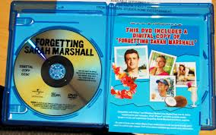
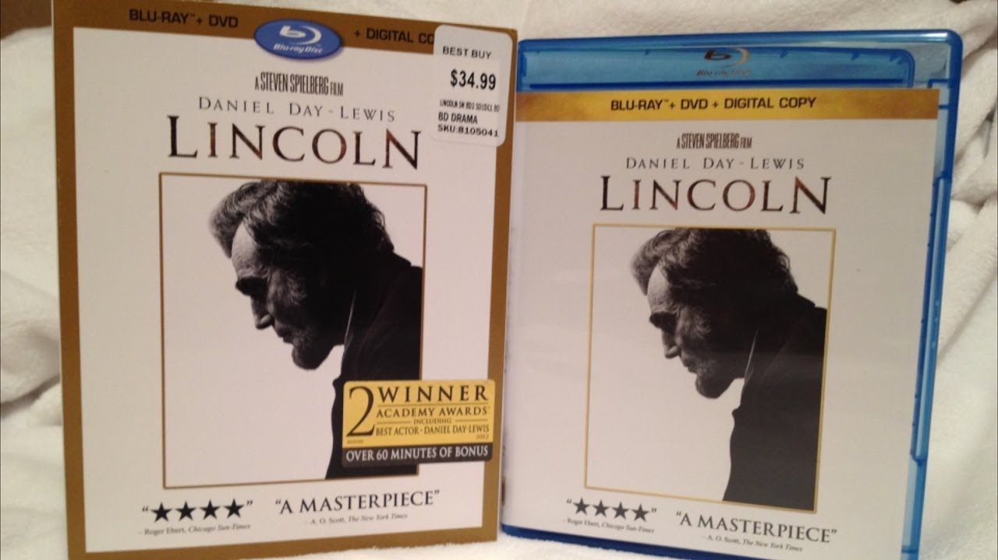
নতুন শিখলাম
ডিজিটাল ক্যামেরা
ওয়েব ক্যাম
ভিডিও কনফারেন্স
স্কানার
ডিজিটাল প্রতিলিপি
OMR
Notes:
এখানে ট্রিগারের ব্যবহার করা হয়েছে। ট্রিগারগুলো অন অফ এর কাজ করবে।

Slide 20
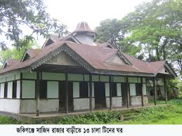
বাড়ির কাজ
ডিজিটাল ক্যামেরা, ওয়েব ক্যাম, স্ক্যানার, ওএমআর ইনপুট ডিভাইস হিসেবে সংযোজনের ফলে ব্যবহারকারীর কতটুকু সুবিধা হয়েছে তা বর্ণনা কর।
Notes:
ছাত্র/ছাত্রীরা খাতায় বাড়ির কাজ লিখছে কি না শ্রদ্ধেয় শিক্ষকমন্ডলী তা পর্যবেক্ষণ করবেন।

Slide 21
ধন্যবাদ শিক্ষার্থী বন্ধুরা

Slide 22
কৃতজ্ঞতা স্বীকার
শিক্ষা মন্ত্রণালয়, মাউশি, এনসিটিবি ও এটুআই-এর সংশ্লিষ্ট কর্মকর্তাবৃন্দ
এবং কন্টেন্ট সম্পাদক হিসেবে যাঁদের নির্দেশনা, পরামর্শ ও তত্ত্বাবধানে এই মডেল কন্টেন্ট সমৃদ্ধ হয়েছে তারা হলেন-
জনাব মোহাম্মদ কবীর হোসেন, সহকারী অধ্যাপক, টিটিসি, ঢাকা।
জনাব মো. আহসানুল আরেফিন চৌধুরী, শিক্ষা, সহকারী অধ্যাপক, টিটিসি, পাবনা।
জনাব মির্জা মোহাম্মদ দিদারুল আনাম, প্রভাষক, টিটিসি, ঢাকা।
মো. সাজ্জাদ হোসেন খান, প্রভাষক (শিক্ষা) টিটিসি, খুলনা।

